Slide 1
IoT Mikroservisi zasnovani na dogadjajima
MQTT vs Kafka — Eksperimentalna analiza performansi
Spring Boot (MQTT) | .NET Core (Kafka) | PostgreSQL

Slide 2
Arhitektura sistema
MQTT strana (Spring Boot)
Ingestion Service → Mosquitto Broker → Storage Service → PostgreSQL
→ Analytics Service (tumbling window 10s)
Kafka strana (.NET Core)
Ingestion Service → Kafka KRaft → Storage Service → PostgreSQL
→ Analytics Service
Zajednička baza: PostgreSQL (schema: iot_mqtt / iot_kafka)
Dataset: real_time_data.csv | 10 atributa | Alarm: temperatura > 50 C

Slide 3
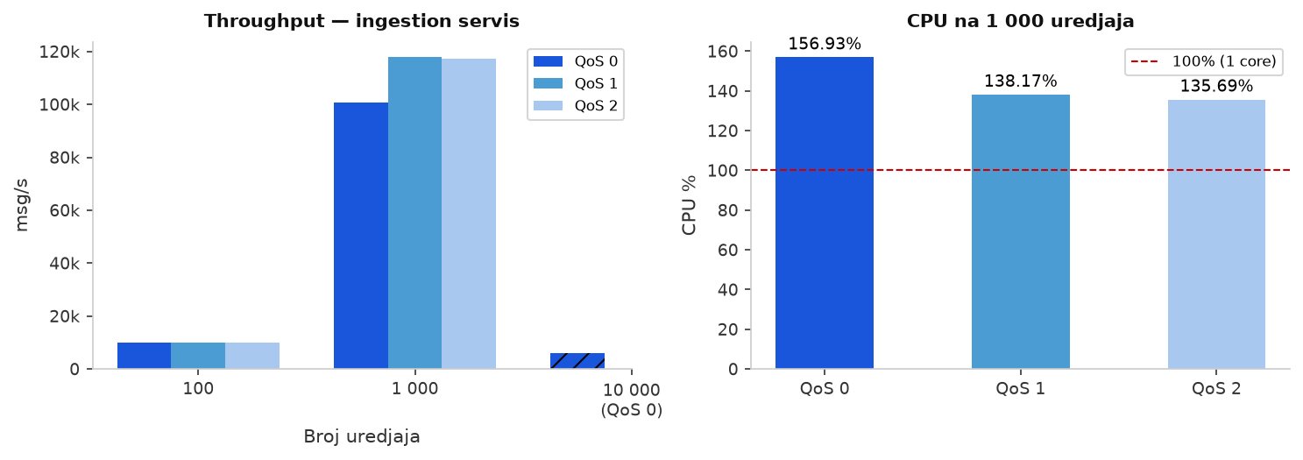
Scenario A — Masovni unos podataka (Throughput)

Slide 4
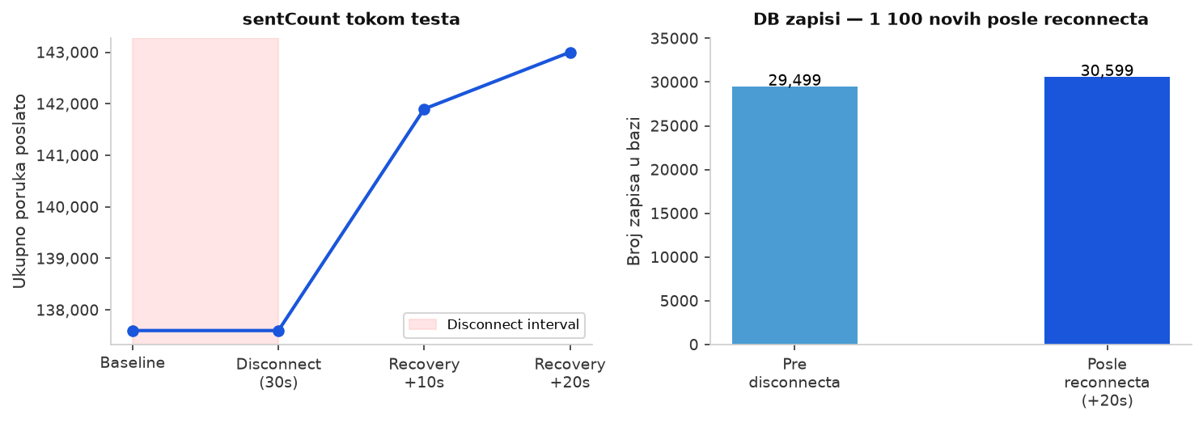
Scenario B — Pad mreze i automatski oporavak

Slide 5
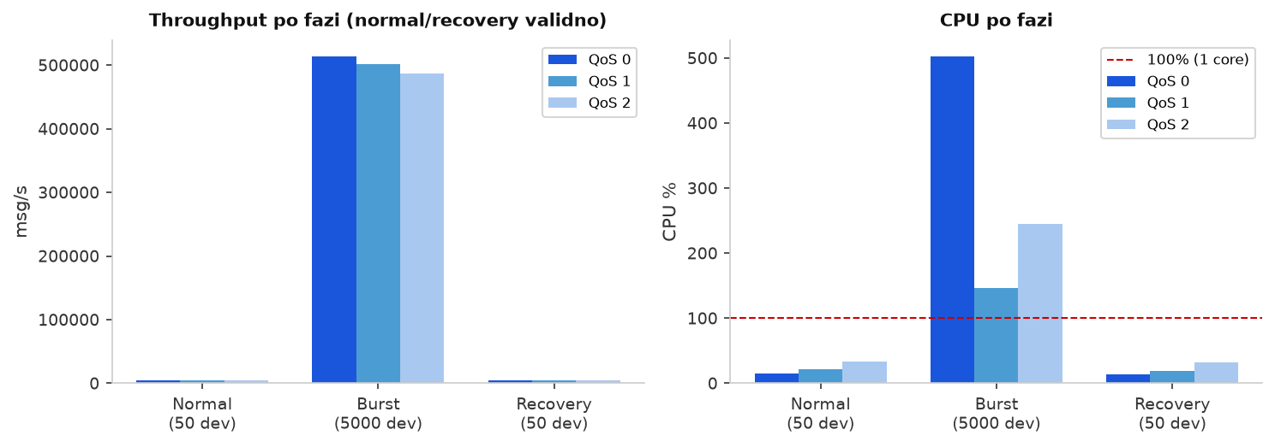
Scenario C — Nagli porast opterecenja (Burst Load)

Slide 6
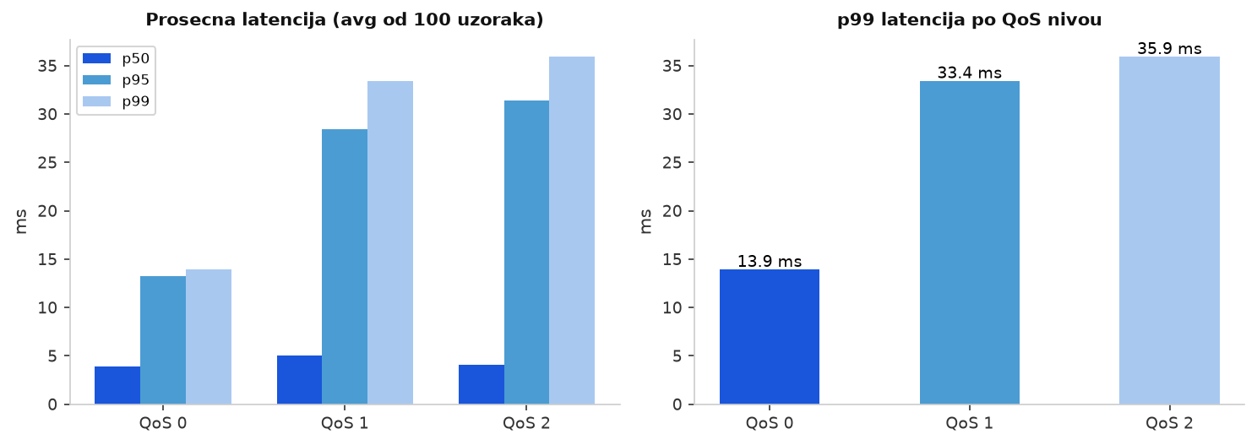
Scenario D — End-to-end latencija (100 uzoraka po QoS)

Slide 7
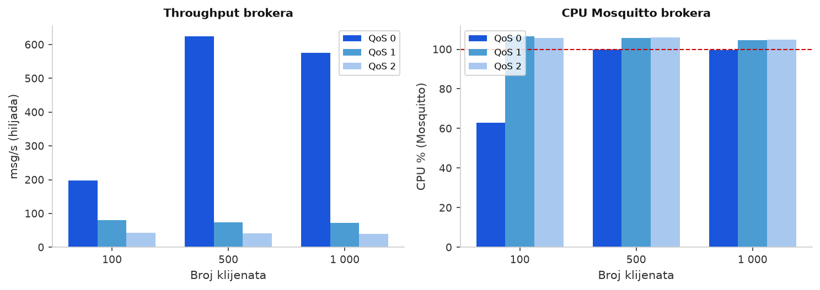
Faza 5 — Broker benchmark (emqtt-bench, 256B poruke)

Slide 8
Uporedna tabela performansi
Throughput (max)
p95 latencija
CPU (max load)
RAM footprint
MQTT QoS 0
623k msg/s
13 ms
99%
~870 MB
MQTT QoS 1
80k msg/s
28 ms
106%
~880 MB
MQTT QoS 2
43k msg/s
31 ms
106%
~870 MB
Kafka (acks=0)
264k msg/s
~10 ms*
104%
~1.1 GB
Kafka (acks=all)
246k msg/s
~10 ms*
17%
~1.2 GB
* p95 latencija merena u Scenariju D (acks=1, RF=1) — acks nivo ne menja trenutak upisa poruke u broker log, vec samo producer-side confirmation (utice na throughput/loss, vidi Scenario A).

Slide 9
MQTT — Prednosti na edge, ogranicenja za analitiku
Prednosti na edge:
Ogranicenja za istorijsku analitiku:
2-byte header overhead
Broker ne cuva istoriju poruka
Radi na TCP sa malim RAM footprintom
Nema replay mehanizma
QoS garantuje isporuku na nestabilnoj mrezi
Retained message: samo poslednja vrednost po topicu
cleanSession=false: broker cuva poruke dok je klijent offline
Horizontalno skaliranje brokera je kompleksno
Automatski reconnect bez gubitka pretplate
Nema built-in stream processing
623k msg/s na QoS 0 (benchmark)
Nema consumer group koncepta

Slide 10
Kafka — Cloud dominacija i cena skalabilnosti
Kafka prednosti:
Distribuirani commit log — sve poruke sacuvane (konfigurisani retention)
Consumer grupe — nezavisno citanje istog streama
Horizontalno skaliranje: dodavanjem brokera i particija
Replay: reprocessing istorijskih podataka
3 particije po topicu — device_id kao partition key
Cena skalabilnosti:
Minimalni footprint ~512 MB RAM samo za JVM
KRaft mod eliminise Zookeeper overhead
Visoka latencija zbog batch commit logike vs MQTT <5ms p50
Nerealno pokretati na ARM edge uredjaijima sa 256 MB RAM
Kompleksna konfiguracija vs MQTT 5-linijski mosquitto.conf

Slide 11
Zakljucak
1. QoS 0 daje 7x veci throughput od QoS 2 (623k vs 43k msg/s) uz zanemarljiv CPU
2. QoS 2 trosi ceo CPU core na 10 000 uredjaja (102%) zbog dvostrukog handshake-a
3. p50 latencija je gotovo ista za sva 3 QoS nivoa (~4ms) — razlika je na repovima (p99)
4. Mosquitto broker nije usko grlo — Spring klijent je 750x sporiji od direktnog benchmarka
5. Burst load: sistem se odmah adaptira, CPU se vraca na bazni nivo bez akumulacije
6. cleanSession=false + automaticReconnect = pouzdana isporuka pri padu mreze
7. MQTT je optimalan za edge ingestion, Kafka za cloud storage i stream processing

